Slide 1







Uỷ ban nhân dân HUYỆN AN DƯƠNG
TRƯỜNG TIỂU HỌC AN HỒNG
  Tiếng Việt Lớp 2
  Đọc: Thời khoá biểu ( tiết 1 + 2 )
Giáo viên: Mai Thị Lan Hương
Lớp 2A2

Slide 2


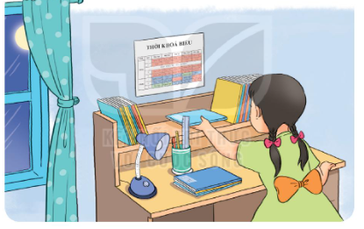
Em làm thế nào để biết được các môn học trong ngày, trong tuần ?

Slide 3
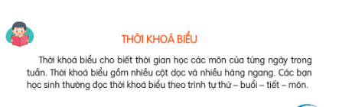
Đoạn 1

Slide 4
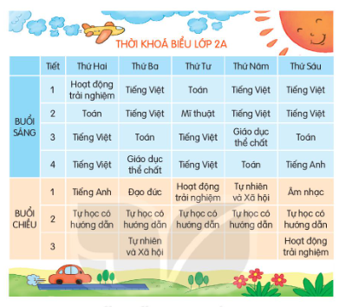
Đoạn 2

Slide 5
THẢO LUẬN NHÓM 2 ( 2 phút)
Tìm từ khó đọc, từ cần hiểu nghĩa, câu dài, cách đọc từng đoạn.

Slide 6

Đoạn 1
Câu 3
Các bạn học sinh thường đọc thời khoá biểu theo trình tự thứ - buổi- tiết- môn.

Slide 7
Tiêu chí nhận xét
- Bạn đọc đúng từ khó , đọc to, rõ ràng chưa
Bạn ngắt hơi sau dấu phẩy, sau nét gạch ngang , nghỉ hơi sau dấu chấm chưa ?

Slide 8
Đoạn 2

Slide 9

Thảo luận nhóm 4 ( 4 phút)

Slide 10

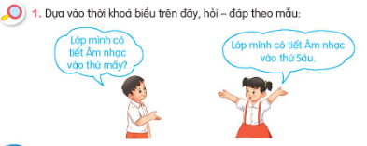

Slide 11


Slide 13
2. Nói một câu giới thiệu môn học hoặc hoạt động ở trường
mà em thích
M: Tiếng Việt là môn học tôi yêu thích nhất.

